Slide 1

Лекция:
Современная боевая хирургическая патология и принципы оказания помощи в современной войне.
Бадалов Вадим Измайлович
Д.м.н., профессор, начальник кафедры и клиники военно-полевой хирургии.

Slide 2
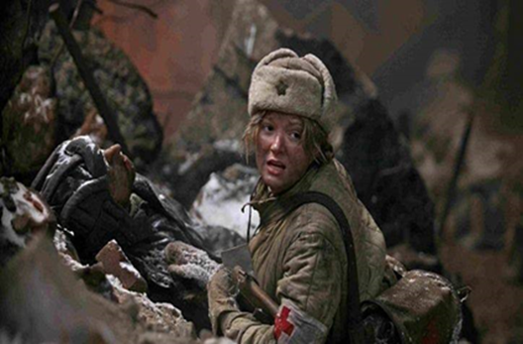
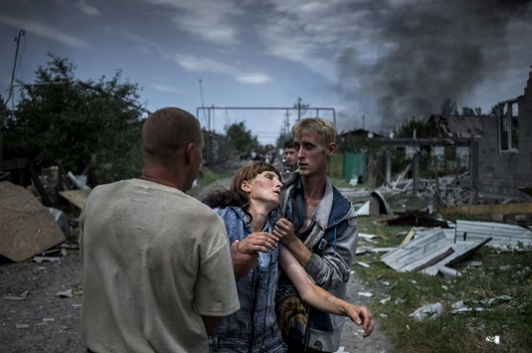
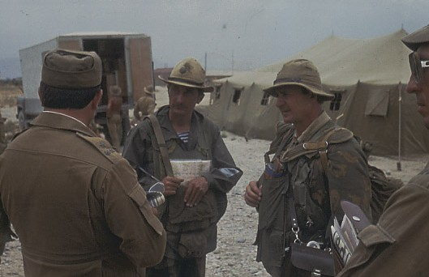
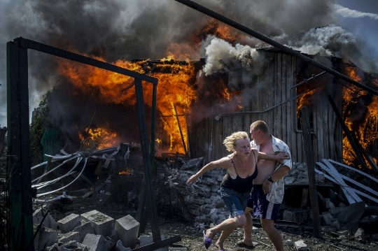
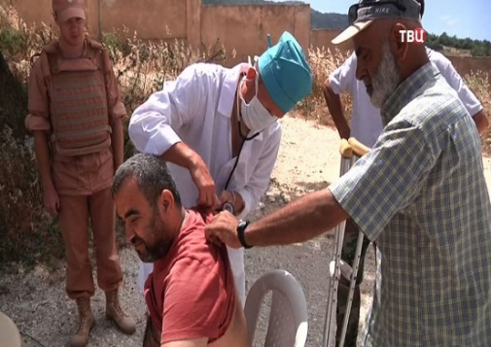
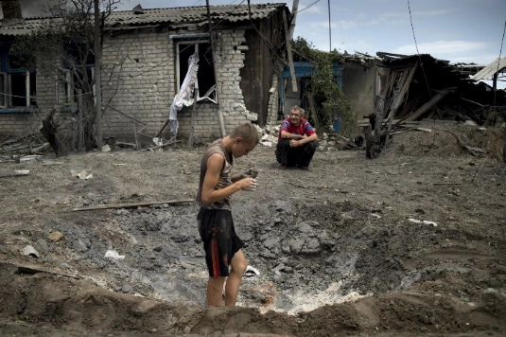
Военно-полевая хирургия сегодня
78 лет после окончания Великой Отечественной войны;
34 года после окончания Афганской войны;
21 год после Контртеррористических операций на Северном Кавказе РФ;
15 лет после операции по принуждению Грузии к миру;
9 лет с начала Контртеррористической операции в САР;
15 месяцев с начала Специальной военной операции на Украине
Сменилось несколько поколений военных хирургов
Сегодня мы стоим перед вызовами, которых не было со времен ВОВ!

Slide 3
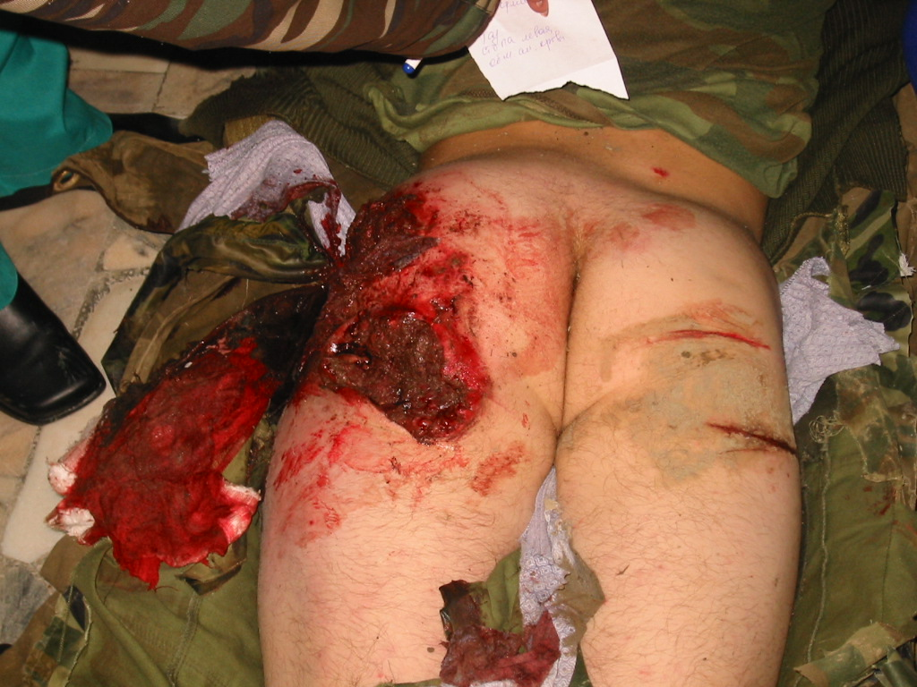
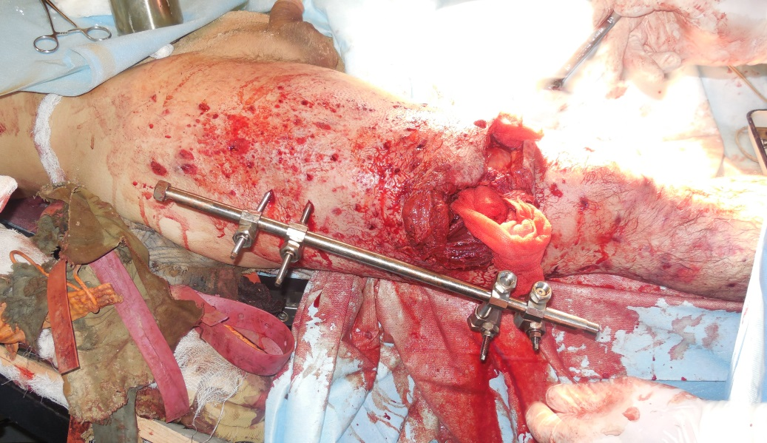
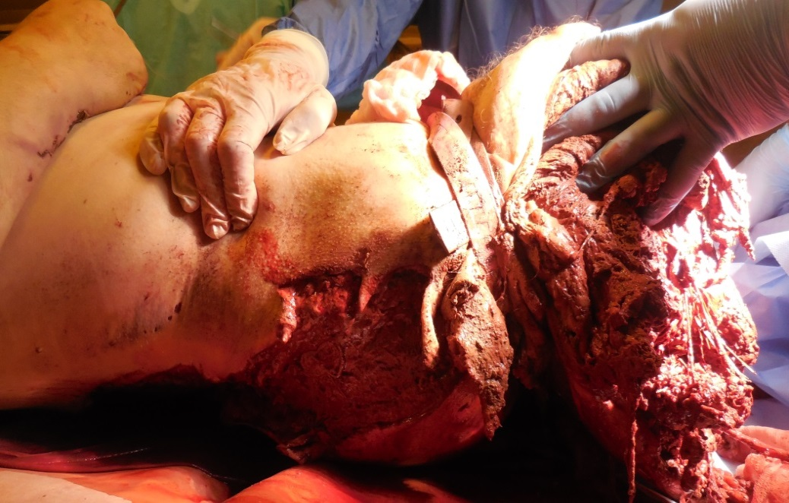
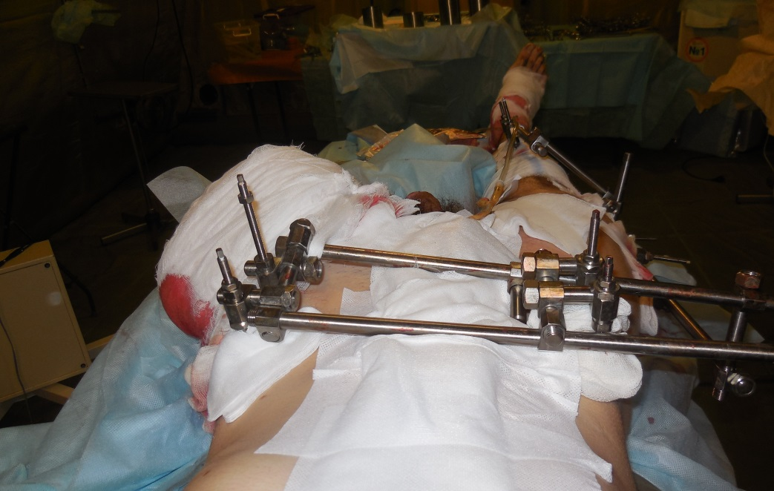
Особенности современной боевой хирургической патологии (особая тяжесть минно-взрывных и осколочных ранений)

Slide 4
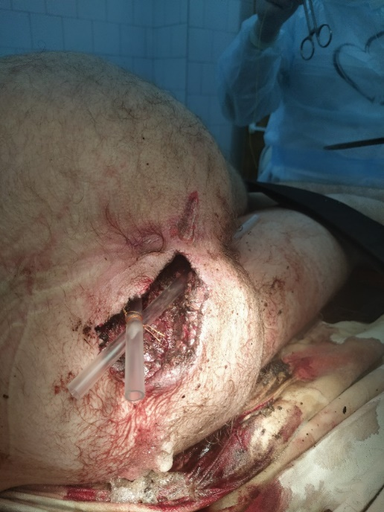
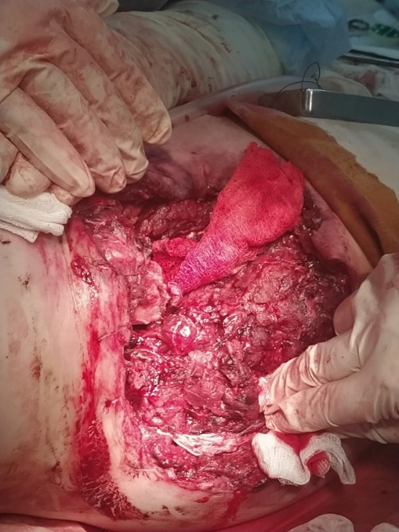
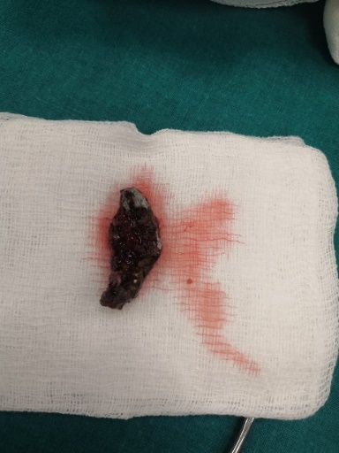
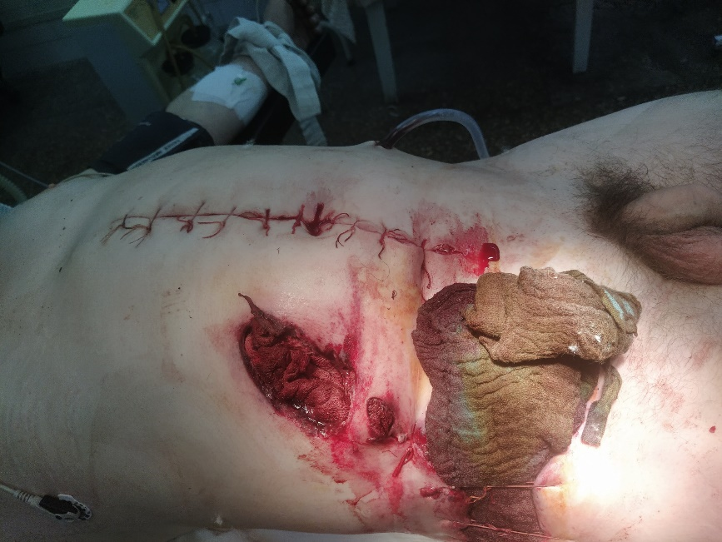
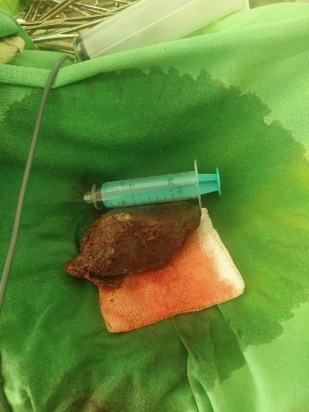
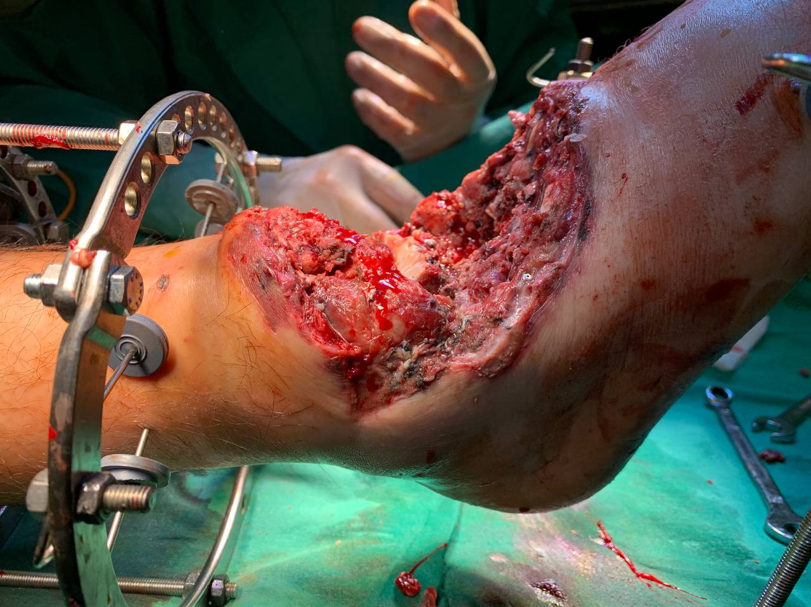
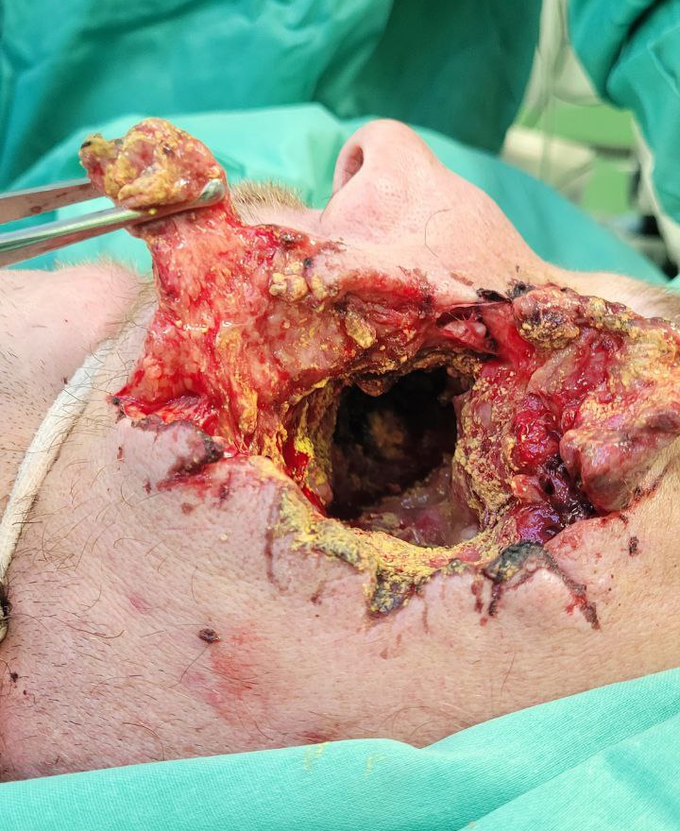
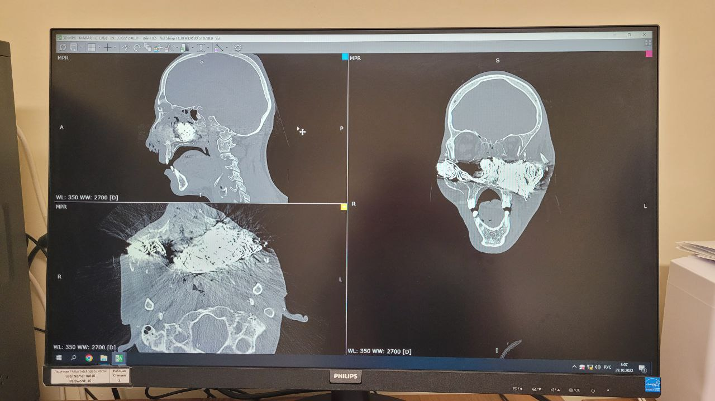
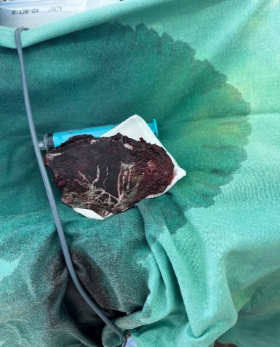
Превалирование во входящем потоке (до 50 %) осколочных ранений, нанесенных высокоэнергетическими ранящими снарядами

Slide 5
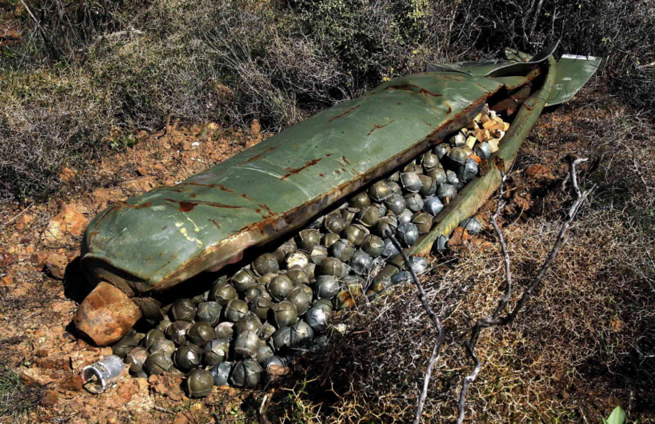
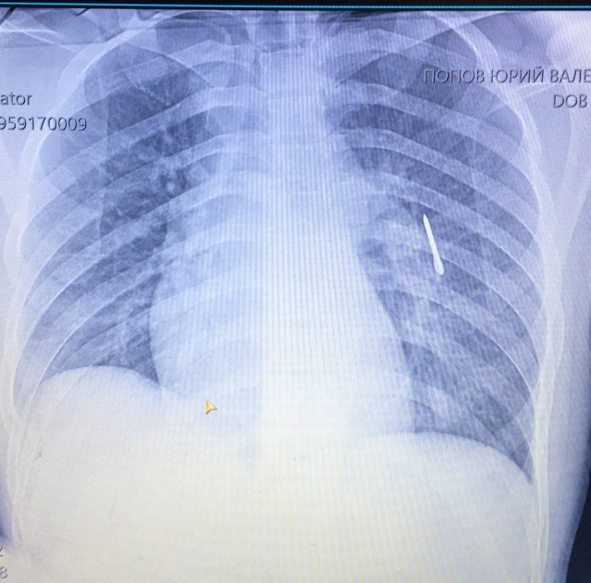
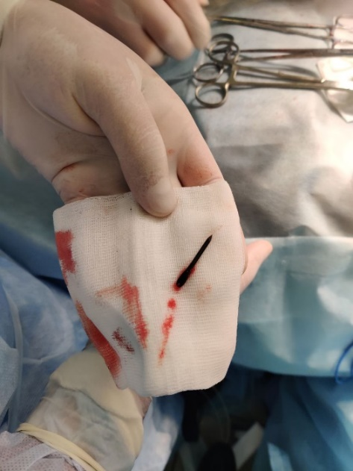
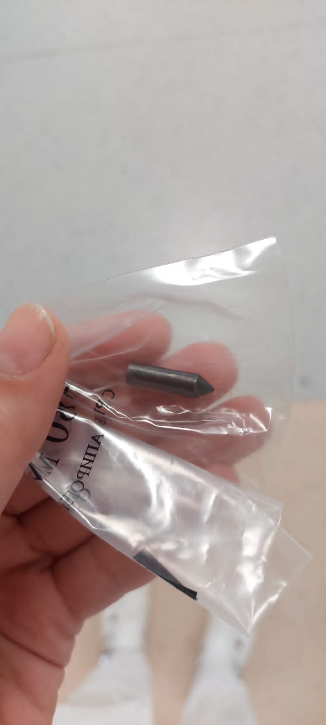
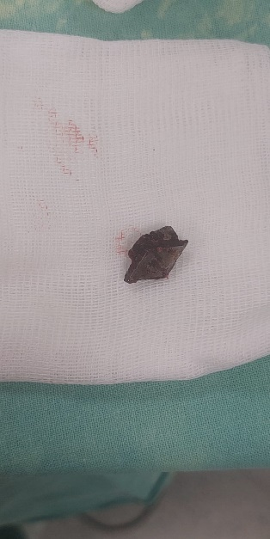
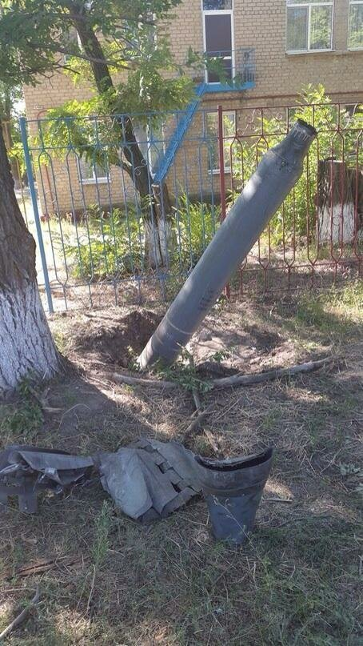
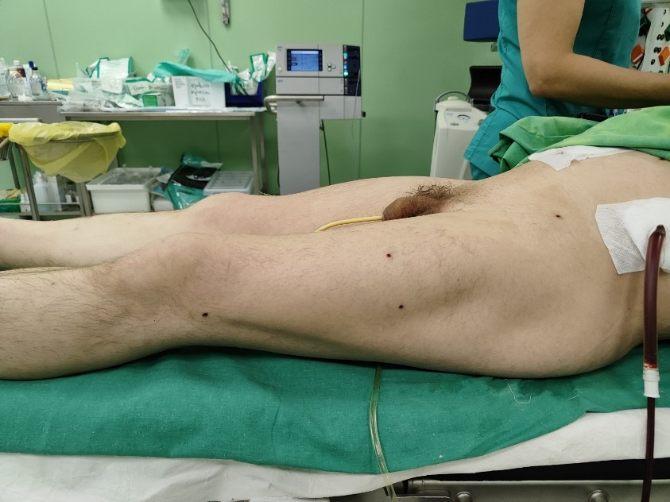
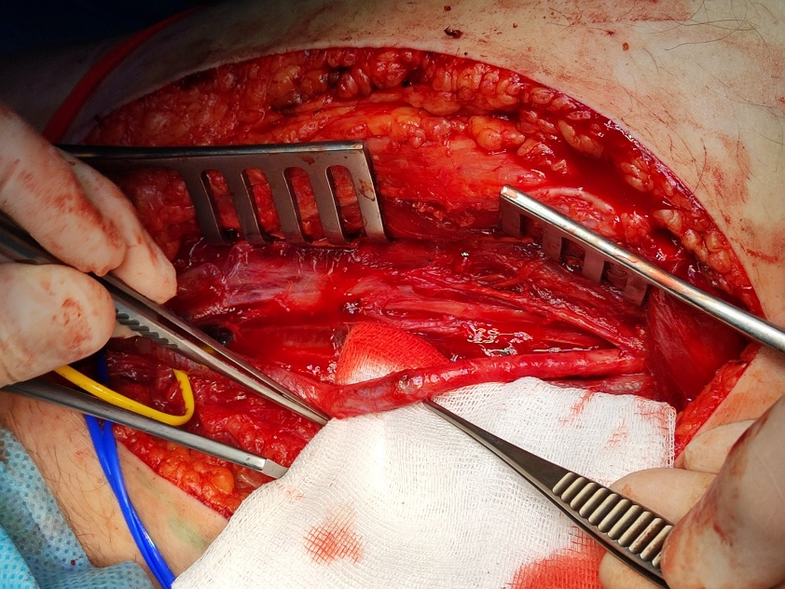
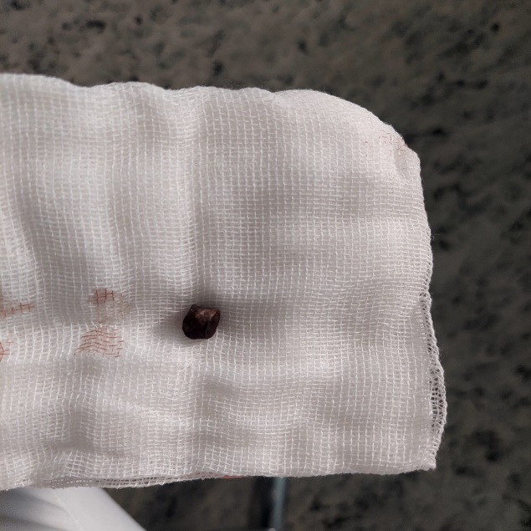
Широкое применение противником кассетных боеприпасов (шариковые, стреловидные, ромбовидные элементы)

Slide 6
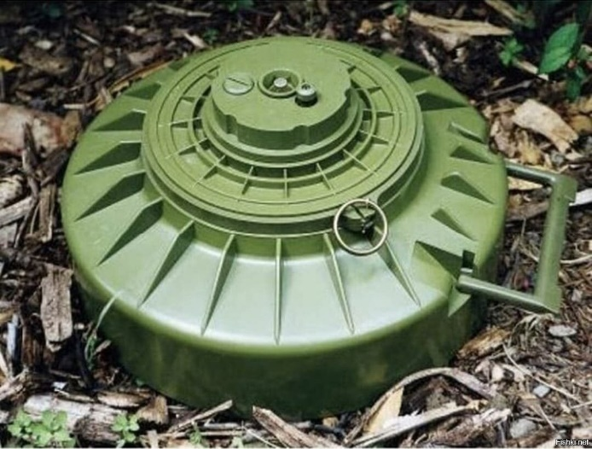
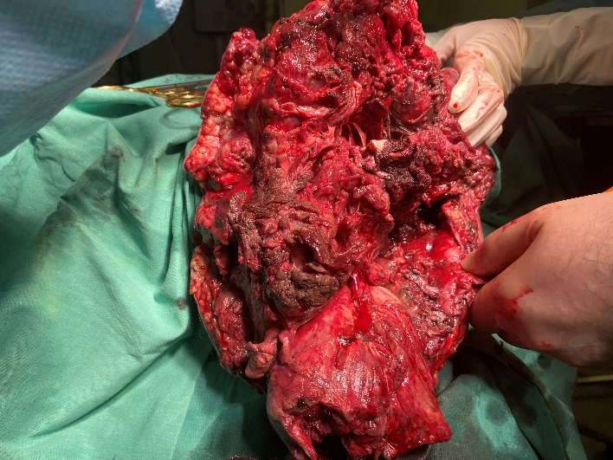
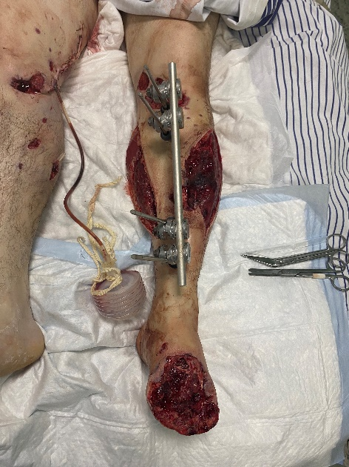
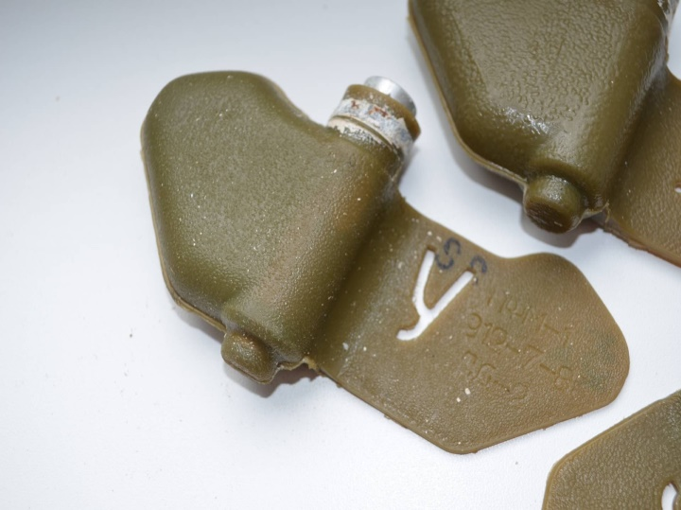
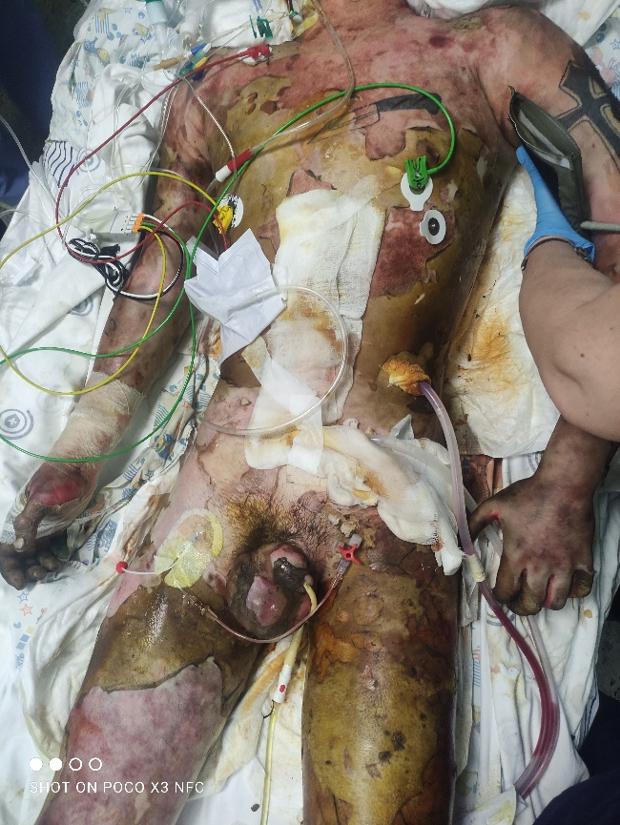
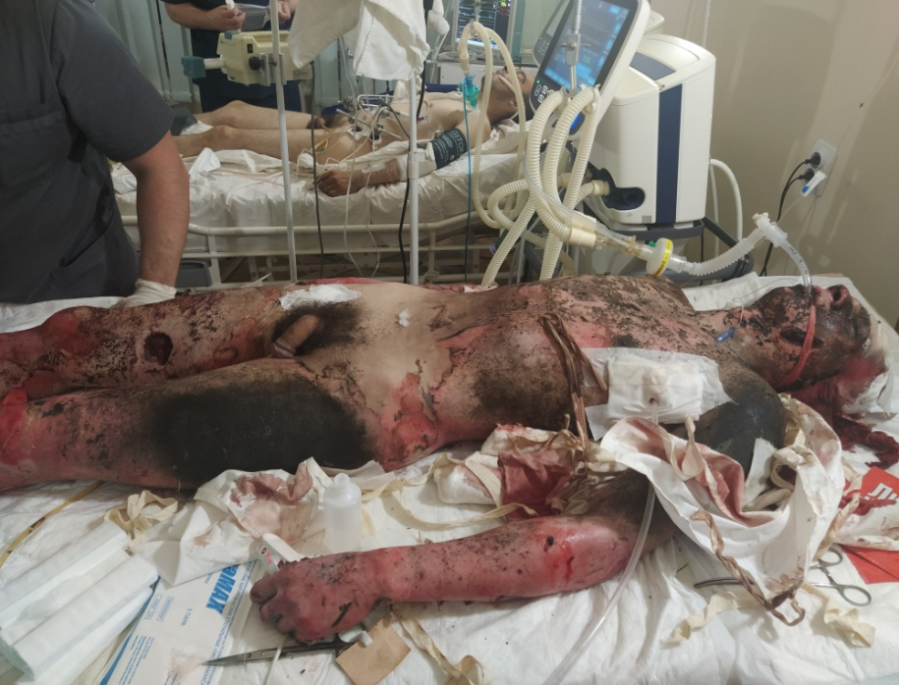
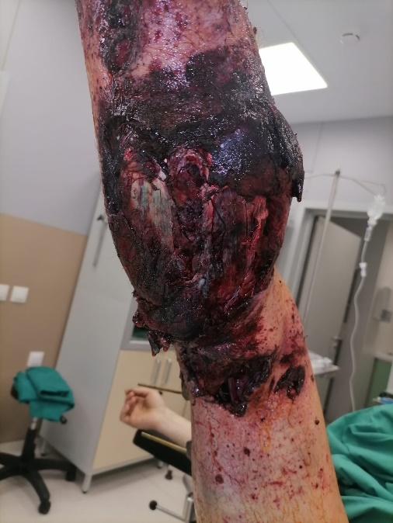
Минно-взрывные ранения (более 25 %)

Slide 7
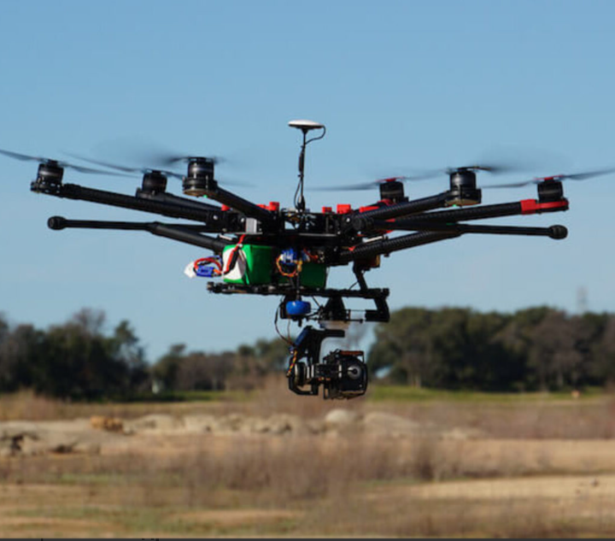
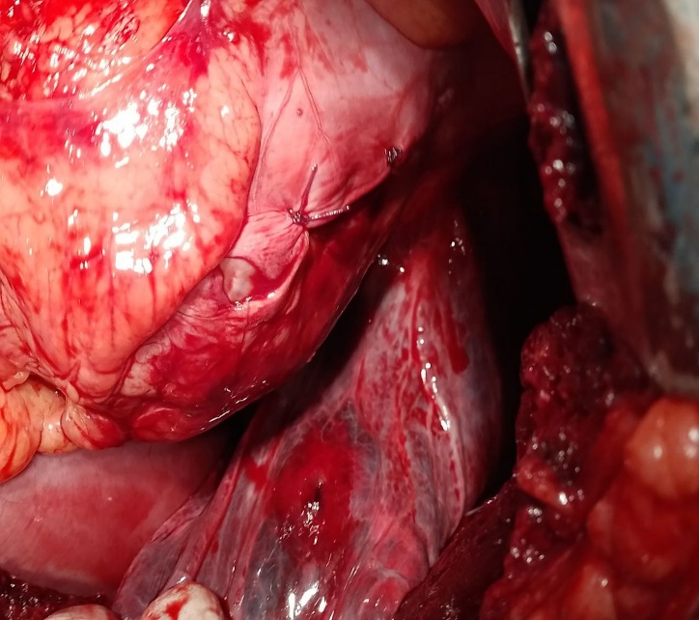
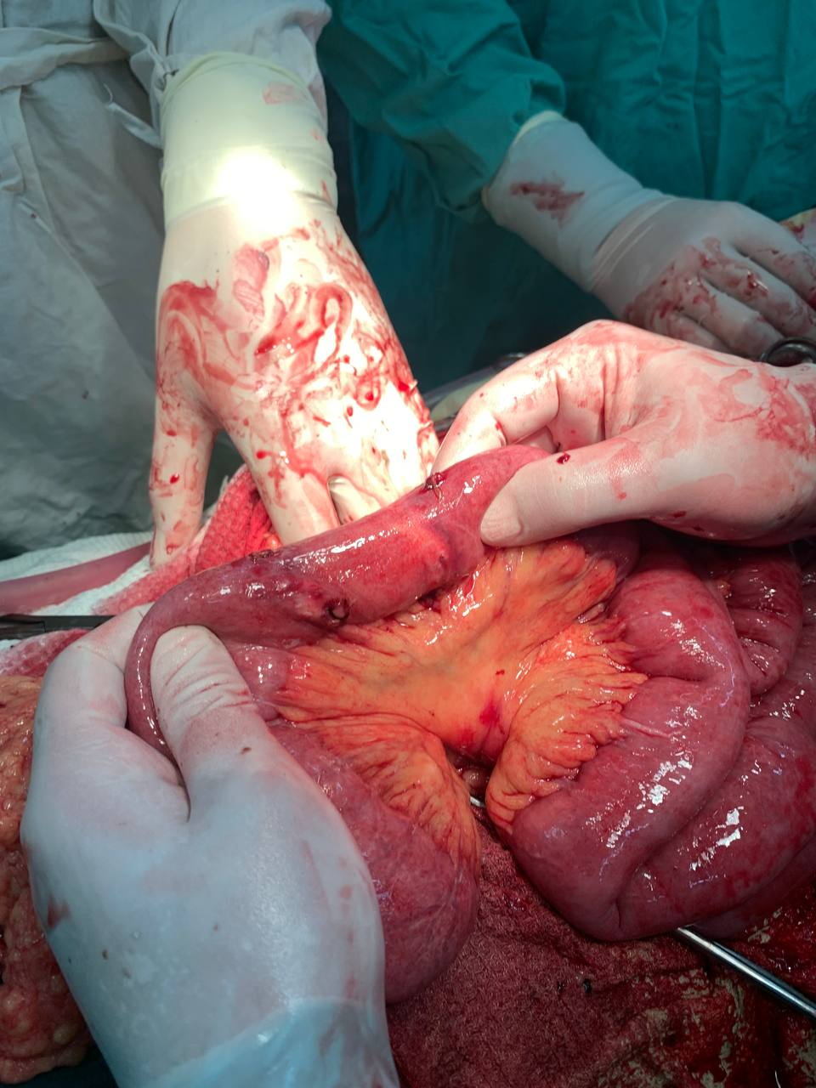
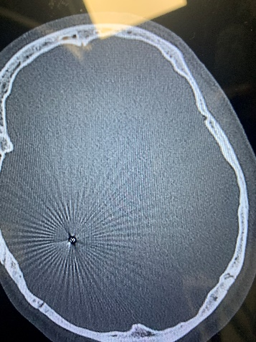
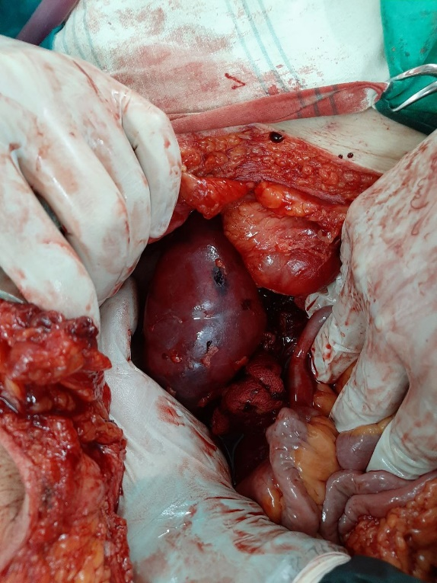
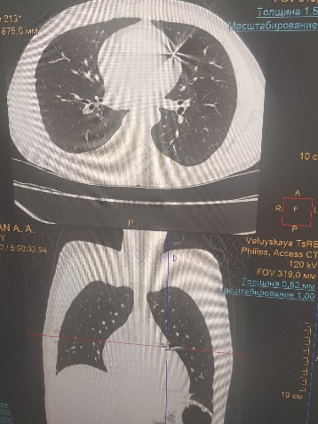
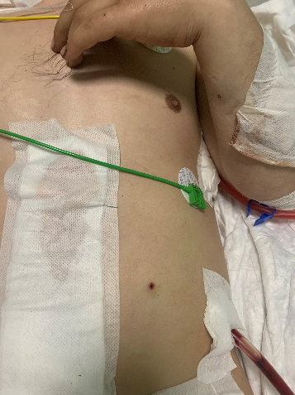
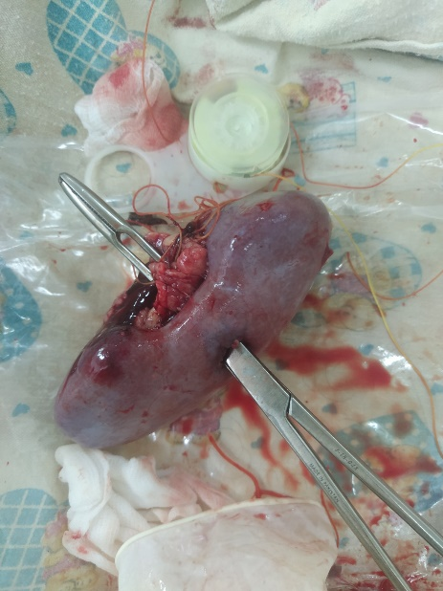
Применение беспилотных средств поражения и высокоточного оружия

Slide 8
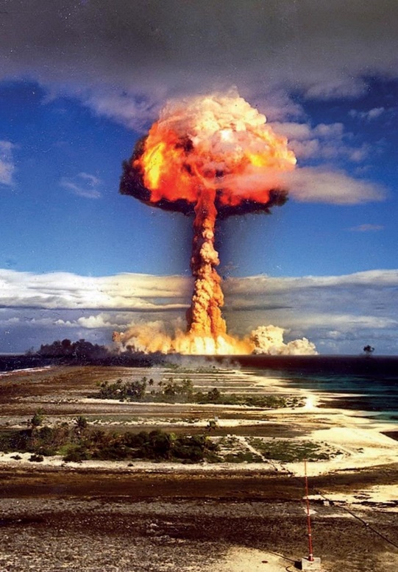
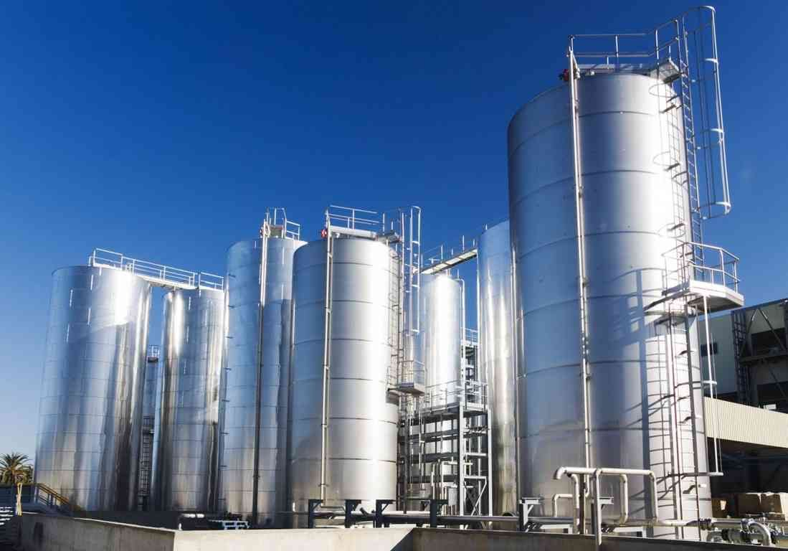
Угроза применения противником оружия массового поражения!
Разрушение атомных электростанций
«Грязная бомба»
Применение боевых отравляющих веществ
Подрыв резервуаров хранения на предприятиях химической промышленности

Slide 9
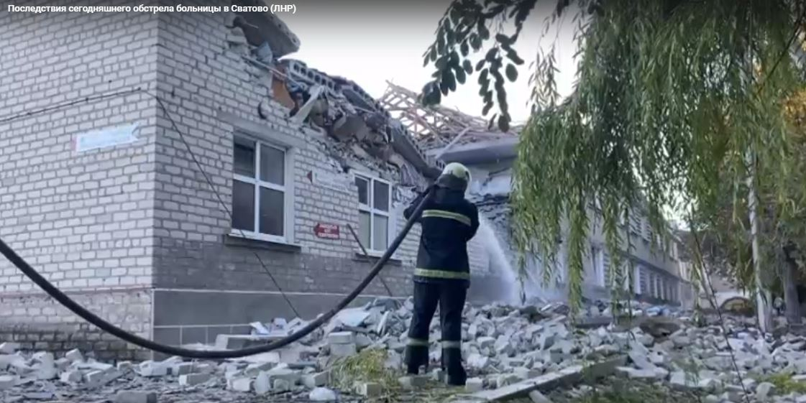
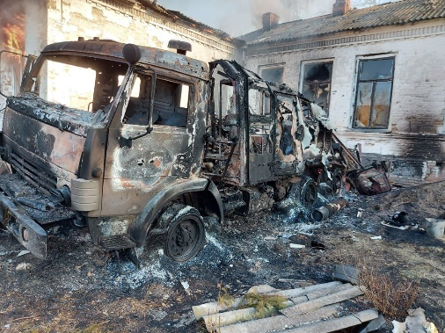
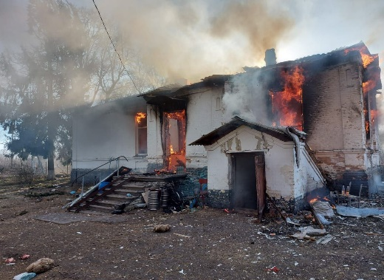
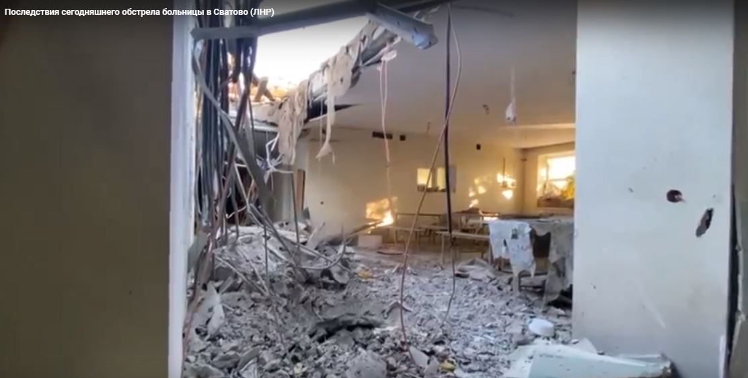
Систематическое нарушение противником основ международного гуманитарного права!
Женевская конвенция, 1949 г., статья 64 предусматривает защиту
раненых и больных, а также медицинского персонала, медицинских
формирований и санитарно-транспортных средств.

Slide 10
Структура санитарных потерь по виду ранения (%)

Slide 11
Структура современной боевой травмы по локализации

Slide 12
Структура современной боевой травмы по характеру повреждения анатомических областей тела

Slide 13
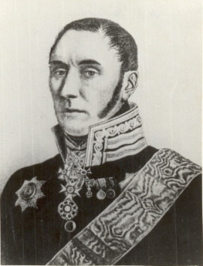



















Принципы оказания хирургической помощи в современной войне
Российские хирурги внесли признанный вклад в развитие мировой военно-полевой хирургии

Slide 14




Этапное лечение раненых
«Тогда возникает схема трех хирургических поясов:
передовой пояс – подание неотложной помощи, включая предупреждение заражений ран;
промежуточный пояс – борьба с раневыми осложнениями;
тыловой пояс – борьба с последствиями повреждений и с последствиями их осложнений».
«Разделение хирургической работы на пояса – выдвигается самой жизнью».
«Само собой разумеется, наиболее резко пояса хирургической деятельности выражены тогда, когда эвакуационная линия оказывается растянутой. Понятно, что при сокращении эвакуационной линии, промежуточный пояс до известной степени сливается с тыловым, но и то – только до известной степени».
В.А.Оппель

Slide 15


Великая Отечественная война
Принципиальная схема лечебно-эвакуационного обеспечения войск
В годы Великой Отечественной войны – армейская и фронтовая ГБ.
В послевоенные годы (период подготовки к ракетно-ядерной войне) –
передовая и тыловая ГБ фронта.
Для современного крупномасштабного конфликта – единая ГБ фронта.

Slide 16
Эпоха локальных войн и вооруженных конфликтов (конец XX – начало XXI века)
Отказ от многоэтапности в оказании хирургической помощи!
Квалифицированная хирургическая помощь рассматривается как вынужденный этап медицинской эвакуации и организуется на тех направлениях, где отсутствует возможность постоянной вертолетной эвакуации на этап оказания СХП.
Концепция неотложной
специализированной
хирургической помощи
основана на выдвижении специалистов
со специальными укладками инструментов в полевые лечебные учреждения, предназначенные для оказания квалифицированной медицинской помощи.
Идея состоит в выполнении неотложных и срочных оперативных вмешательств на
специализированном уровне (Афганистан)
Концепция ранней
специализированной
хирургической помощи
основана на эшелонировании специализированной помощи и развертывании в 1-м эшелоне многопрофильных военных специализированных госпиталей на границе с театром боевых действий на каждом эвакуационном направлении
(Северный Кавказ, Южная Осетия)
Цель - максимально раннее оказание специализированной хирургической помощи

Slide 17





«…раненый должен получить хирургическую помощь там и тогда, где и когда он в ней нуждается…» В.А. Оппель, 1916 г.
Девиз современной военно-полевой хирургии
Идея «большой хирургии в передовом лечебном поясе действующей армии» с целью спасения жизни и предупреждения раневой инфекции
«The right patient gets right care at the right time in the right place”»
Brian J. Eastridge, 2006 г.

Slide 18



Схема организации хирургической помощи раненым
в специальной военной операции
2
Поле
боя
3
1
2
3
4
5
СГМУ
+
+
+
+
+
+
ОВГ
ЦВГ,
ВМедА
СГМУ
Догоспитальная
помощь
(ПВП И КХП)
МЗ РФ
Специализированная
(в том числе высокотехнологичная) хирургическая помощь, лечение, медицинская реабилитация
Специализированная
хирургическая помощь
по неотложным и срочным показаниям
Тактическая
медицина
18
Notes:
18

Slide 19


Догоспитальная помощь оказывается по принципам «тактической медицины»
Основная задача – спасение жизни, за счет комплекса мероприятий, направленных на временное устранение жизнеугрожающих последствий ранения
Причины летальных исходов
на догоспитальном этапе
Продолжающееся наружное или внутреннее кровотечение | до 95 %
Пневмоторакс и ОДН | 4 %
Асфиксия | 1 %

Slide 20
Анализ причин безвозвратных потерь в
военных конфликтах (%)
Причины смерти | Великая Отечественная война 1941-1945 | Война в Афганистане 1979-1989 | Вооруженный конфликт на Северном Кавказе 1994-1996 | Вооруженный конфликт на Северном Кавказе 1999-2002 | Война США в Афганистане и Ираке 2001-2012
Смертельная травма | 52,3 | 69,0 | 66,5 | 61,2 | 75,7
Острая кровопотеря | 43,2 | 14,3 | 26,7 | 34,2 | 22,2
Прочие | 4,5 | 16,7 | 6,8 | 4,6 | 2,1
Итого | 100,0 | 100,0 | 100,0 | 100,0 | 100,0
Потенциально спасаемые | 7 | 10 | 25 | 14 | 24

Slide 21



Задел по тактической медицине к началу СВО
На основании концепции ТМ созданы учебные центры и методическая литература
В ВМедА начато обучение военных фельдшеров
Подготовлено медицинское оснащение
Ведется подготовка преподавателей-инструкторов по ТМ

Slide 22








Средства для устранения жизнеугрожающих расстройств у раненых
(приняты на снабжение в ВС РФ в 2022г. Приказом МО РФ)
Notes:
Проведение ОКР под военно-научным сопровождением ВМедА с последующей интеграцией медицинских средств в разработанные носимые комплекты медицинского имущества, позволит приблизить помощь к раненному и сократить сроки устранения ЖУП ранений.

Slide 23







Проблемы догоспитальной помощи
Жгут спасает жизнь, но становится смертельно опасным при длительной эвакуации
Эсмарха
«Медплант»
Москва
Компрессионные бандажные повязки для остановки кровотечений из ран конечностей, головы и туловища (КБП-О, КБП-У, КБП-А)

Slide 24


Основные медицинские мероприятия первой помощи, доврачебной помощи (поле боя - медицинский взвод – сортировочный пункт)
1. Остановка продолжающегося кровотечения (жгут, ИПП)
2.Обезболивание (промедол)
3. Наложение асептических повязок.
4. Эвакуация из Красной зоны на 3 – 5 км (10 -15 минут) осуществляется МТЛБ + боевой транспорт.
5. Задача санинструкторов – эвакуировать!!!

Slide 25



Проблемы первой врачебной помощи (медицинская рота бригады)
1. Контроль жгута.
2. Наложение асептических повязок.
3. Устранение открытого пневмоторакса (ИПП).
4. Напряженный пневмоторакс дренируют редко!
5. Иммобилизация лестничными шинами.
6. Асфиксии наблюдаются крайне редко!
7. Инфузионная терапия кристаллоидами, кровь не переливается!
8. Помощь оказывают врачи общей практики, терапевты!
9. Медперсонал в медроте: врач - 1-2; фельдшер -2; санитар - 2.
10. Штатное оснащение не разворачивается – работают в приспособленных стационарных помещениях в подвалах!
4. Помощь оказывается в течение 30 минут, эвакуация 1 – 2 часа в МОСН или ОМедБ осуществляется автомобилями АС и Линза

Slide 26



3. Хирургическая помощь раненым в войсковом районе: новые принципы
Квалифицированная хирургическая помощь – основной вид помощи!
Разделение квалифицированной хирургической помощи на этапы,
для ее приближения к фронту!
Впервые осуществляется широкое применение тактики
«контроля повреждения» при оказании хирургической помощи раненым!

Slide 27





Квалифицированная хирургическая помощь 1. Передовые хирургические группы МОСН и ОМедБ
1. Выдвинуты вперед на 20 – 40 км от линии фронта.
2. Оказание хирургической помощи по неотложным показаниям в сокращенном объеме (контроль повреждения).
3. Сроки оказания хирургической помощи – 2 часа после ранения.
4. Работают хирурги МОСН + прикомандированные хирурги Центра в стационарных зданиях больниц
5. Медицинское имущество только мобильное + аппаратура при необходимости.
5. Эвакуация из ПХГ МОСН вертолетами (в том числе с модулями медицинскими вертолетными) + санитарный транспорт, в том числе реанимобили + военная техника.
6. Эвакуация осуществляется в медицинские организации Минздрава, усиленные группами медицинского усиления МО РФ.

Slide 28




Квалифицированная хирургическая помощь 2. Основная группа МОСН и ОМедБ
1. Оказывают помощь на расстоянии 40 - 60 км от линии фронта.
2. Работают хирурги МОСН + прикомандированные хирурги Центра в стационарных зданиях больниц.
3. Принимают поток легкораненых + тяжелораненые, получившие ранения в тыловой зоне ответственности отряда.
4. Оказание квалифицированной хирургической помощи и специализированной хирургической помощи в сокращенном и полном объеме.
5. Сроки оказания хирургической помощи – 2 - 4 часа после ранения.
5. Медицинское имущество только мобильное + аппаратура при необходимости.
5. Эвакуация из основной группы МОСН санитарным транспортом, в том числе реанимобилями на аэродром.
6. Эвакуация осуществляется в медицинские организации МО РФ Центра.

Slide 29
Тактика контроля повреждений (Damage Control Surgery, Rotondo M. et al., 1993) трансформируется в Лечебную Стратегию
Показания к применению тактики контроля повреждений
у раненых:
Наличие тяжелых сочетанных и множественных ранений и травм
(конкурирующие источники наружного и внутреннего кровотечения; срочные оперативные вмешательства на различных областях тела; сложные или длительные реконструктивные операции).
2. Общие показания ((гипотермия тела меньше 35 ºС; ацидоз (рН меньше 7,2 и/или дефицит оснований больше 8; повышение лактата сыворотки крови более 5 ммоль/л); лабораторные или клинические признаки коагулопатии).
3. Медико-тактические показания (массовое поступление раненых на этап; ограниченность ресурсов оказания медицинской помощи; отсутствие опыта выполнения сложных оперативных вмешательств).

Slide 30




Квалифицированная хирургическая помощь Широкое применение тактики «контроля повреждений»
Временная остановка кровотечения
при ранениях челюстно-лицевой области
Временное протезирование артерий

Slide 31




Квалифицированная хирургическая помощь Широкое применение тактики «контроля повреждений»
Абдоминальный контроль повреждения
Контроль повреждений при огнестрельных переломах длинных трубчатых костей

Slide 32




Квалифицированная хирургическая помощь Широкое применение тактики «контроля повреждений»
Контроль повреждений в ходе ампутаций конечностей по типу ПХО

Slide 33




4. Специализированная хирургическая помощь раненым эшелонирована
Впервые со времен ВОВ ранняя специализированная хирургическая помощь
(3 уровень) оказывается в приграничных медицинских организациях Минздрава,
усиленных группами медицинского усиления МО РФ.
Впервые проводится массовая стратегическая авиамедицинская эвакуация
в ВМО Центра (для оказания специализированной и высокотехнологичной
медицинской помощи) (5 уровень)
Впервые после окончания ВОВ применена медицинская эвакуация
железнодорожным транспортом.

Slide 34

Специализированная хирургическая помощь раненым осуществляется в соответствие с периодами травматической болезни
(Дерябин И.И., 1975, Гуманенко Е.К., 1990)
Жизнеугрожающие
последствия
травмы
Органная
дисфункция
Полиорганная
недостаточность
Выздоровление
Травма
Т р а в м а т и ч е с к а я б о л е з н ь
1 период
2 период
3 период
4 период
Неинфекционные
осложнения
Кровотечение, кровопотеря, асфиксия, сдавление головного мозга, тампонада сердца, напряженный и открытый пневмоторакс, ишемия
Инфекционные
осложнения

Slide 35






Специализированная хирургическая помощь Ранняя специализированная хирургическая помощь (3 уровень) оказывается на базе больниц МЗ РФ (Белгород, Валуйки и др.)
1. Помощь оказывается в стационарных зданиях городских больниц
2. Основной поток раненых поступает из ПХГ МОСН
3. Оказывается квалифицированная хирургическая помощь и специализированная хирургическая помощь.
4. Сроки оказания хирургической помощи – в течение суток после ранения.
5. Работают прикомандированные хирурги и специалисты хирургического профиля ГМУ Центра + врачи больниц МЗ РФ.
6. Медицинское имущество больниц, в т.ч. КТ и др.
7. Эвакуация из больниц санитарным транспортом, в том числе реанимобилями на аэродром.

Slide 36








Специализированная хирургическая помощь
Ранения головы
(ПХО проникающих ранений черепа и головного мозга, ранений глаза, ЧЛО)

Slide 37








Специализированная хирургическая помощь
Ранения груди
(Операции при ранениях сердца, неустранимом напряженном пневмотораксе, реберном клапане и др.).

Slide 38






Специализированная хирургическая помощь
Ранения живота
(Релапаротомии при проникающих ранениях живота).

Slide 39







Специализированная хирургическая помощь
Ранения магистральных сосудов
(Восстановление проходимости магистральных сосудов).

Slide 40




Стратегическая массовая авиамедицинская эвакуация и специализированная хирургическая помощь в ВМО Центра (5 уровень)
Стратегическая эвакуация нестабильных раненых (условие реализации тактики контроля повреждений)
Создана служба стратегической авиамедицинской эвакуации (ГВКГ им. Н.Н. Бурденко, кафедра ВАиР ВМедА)
Разработано специальное оснащение (самолетные и вертолетные медицинские модули)

Slide 41


Специализированная хирургическая помощь в ВМО Центра (5 уровень).
1. Основной поток раненых поступает из специализированных лечебных учреждений (3 уровня).
2. Оказывается специализированная хирургическая помощь, в т.ч. высокотехнологичная.
3. Проводится реабилитационное лечение.
4. Осуществляется ВВЭ и МСЭ.
4. Сроки оказания хирургической помощи – в течение 1 – 2 суток после ранения.
5. Работают штатные специалисты хирургического профиля Центра.
6. Штатное медицинское имущество Центра, в т.ч. КТ, МРТ, ангиография, навигация, эндовидеохирургия и др.

Slide 42



Ранения головы (повторные хирургические обработки, удаление инородных тел, лечение осложнений)

Slide 43







Ранения груди
(Устранение свернувшегося гемоторакса, пневмоторакса, удаление инородных тел, лечение осложнений)
Левая подключичная артерия
Дуга аорты

Slide 44




Ранения живота (этапные санационные релапаротомии, лечение перитонита, реконструктивно-восстановительные операции)

Slide 45







Ранения конечностей и таза (повторные хирургические обработки ран, лечение осложнений, внеочаговый остеосинтез, окончательное реконструктивно-восстановительное лечение)

Slide 46






Ранения сосудов (открытые, эндоваскулярные и гибридные методы лечения)

Slide 47
Традиционные подходы к организации оказания хирургической помощи, разработанные в ходе вооруженных конфликтах малой интенсивности последних десятилетий, с отказом от многоэтапности в оказании хирургической помощи, когда квалифицированная хирургическая помощь рассматривалась как вынужденный этап медицинской эвакуации, при невозможности постоянной вертолетной эвакуации раненых на этап оказания СХП, в ходе специальной военной операции не работают!
Военно-полевые организации передового пояса, оказывающие квалифицированную хирургическую помощь, вновь стали «Главной операционной страны»!

Slide 48








Спасибо за внимание!

